Slide 1
MTA Gazdálkodástudományi Bizottság Tudásmenedzsment Munkabizottsága 2012. április 4.
Egyénre szabott TM szolgáltatások- intézményesítetté váló TM megoldások
A tudásközösségek szerepe a munkaszervezetek közösséggé alakításában
Dr. Tomka János
társelnök, ügyvezető igazgató, KPMG-BME Akadémia
főiskolai tanár, Károli Gáspár Református Egyetem
Notes:
Köszöntés
Fő-konferenciacím: Hidak… a tudomány és a gyakorlat között
A szakadék egyre nő
Újabb szakadékok: Tudomány-tudomány, gyakorlat-gyakorlat
Konferenciacím: sejteti a TM egyik fő kihívását: a tudásmunkás és a szervezet sokszor egymással konkuráló érdekeinek kibékítését.
Előadáscím: akik régebben járnak a műhelymunka-konferenciasorozatra tudják, hogy a szakmai-/tudásközösségek (CoP) témaköre szinte vesszőparipámmá vált, meggyőződésem, hogy ezek:
lehetnek hidak a különböző szakadékok fölött
képesek egyszerre értéket adni mind az egyének, mind a szervezetek számára
De volt egy másik ok is…

Slide 2
Első reakcióm
Alakítsuk közösséggé a vállalatokat!
2009. december – 2010. január
„Egy önjelölt menedzsmentguru divatteremtő próbálkozása”
„A szakmai közösségeket a szervezet alapstruktúrájába kell illeszteni”
„A Harvard Business Review-nak is vannak középszerű cikkei”
Notes:
A HBR magyar kiadása egy igazi híd volt a tudomány és a gyakorlat között és járható utak térképeként szolgált a menedzsment szakirodalom dzsungelében (2012-ben a Zöld újság nem jelentette meg – új kiadóval sajnos eddig még nem sikerült megegyezni)
Ebben jelent meg az „Alakítsuk közösséggé a vállalatokat” című cikk

Slide 3
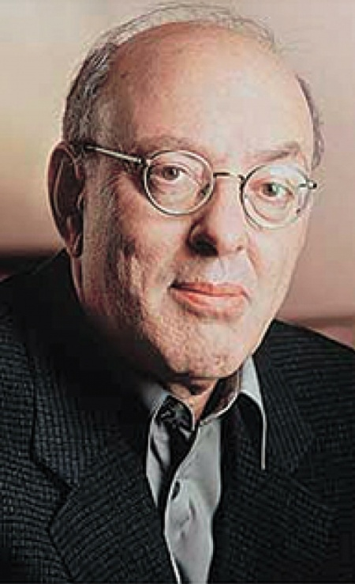
Mintzberg tézise
„ A jelenlegi gazdasági krízis hátterében egy másik, sokkal jelentősebb válság húzódik meg: eltűnt a közösségi tudat – az emberek már nem érzik, hogy valami olyanhoz tartoznak és valami olyanról gondoskodnak, ami nem csak róluk szól.
…
Az eredmény: gondatlan, nemtörődöm magatartás, amely térdre kényszerítette a globális gazdaságot.”
Henry Mintzberg
(1939 - )
Notes:
Nevéhez fűződik: elmélet kontra gyakorlat
Menedzsmentfunkciók kontra menedzseri szerepek
Nem minden szervezet egyforma: 5 tipikus szervezeti konfiguráció
A szervezetben működő 7 fő erő
Ahol erős volt a közösségi szellem tovább erősödött
Ahol gyenge volt a közösségi szellem tovább süllyedt
Szavazás:
Ki ért egyet vele?
Ki nem ért egyet vele?

Slide 4
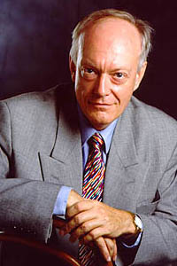
Egy ellenvélemény
„Tény, hogy nem ismerjük az együttműködés értékét. Néhány empirikus tanulmány szerint a bizalom és az együttműködés elengedhetetlenül fontos ahhoz, hogy hajlandónak mutatkozzunk a tudás, az információ és ötletek megosztására. Ugyanakkor az is nyilvánvaló, hogy a kreativitás és a tudásteremtés fejlődését a kompetitív környezet ösztönzi. De vajon vannak-e az együttműködésnek korlátai vagy az minden esetben célravezetőbb, mint a verseny? Mikor lesz az együttműködésből csoportgondolkodás?”
Karl-Erik Sveiby
(1946 - )
Notes:
Sokan a TM atyjának tekintik
Több mint 10 éves vélemény
Rossz emlékek a „közösről”
A hatékonyság és a kreativitás fenyegetettsége
A felelősség szétporladása
A megfelelés kultúrájának erősödése
Közösség helyett klub
Osztrák-Magyar Monarchia közös hadsereg
TSZ – „Közösségi kényszer”

Slide 5
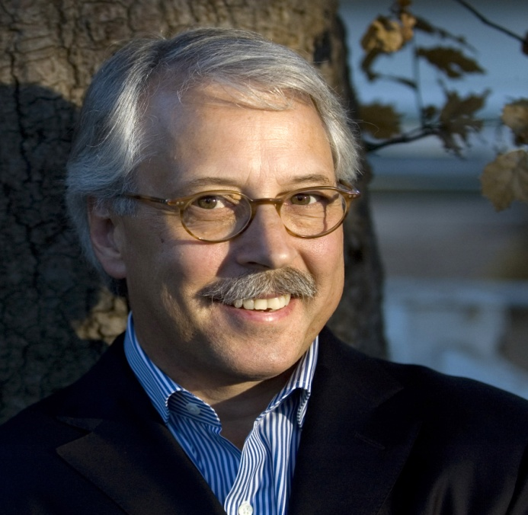
Egy megerősítő vélemény
„Annak érdekében, hogy az alkalmazottak elkötelezettsége maximális legyen, a menedzsmentrendszerek segítsék elő szenvedélyes, önmagukat meghatározó közösségek alakulását!
Gary Hamel
(1954 - )
Notes:
Mély vágy a közösség után
A közösségi média nem helyettesíti a közösséget
A bizalom fundamentuma
A tudásmegosztás természet es közege
A személyes fejlődés előfeltétele
Nagyon kíváncsi voltam, hogy mit mondanak a fiatalok (és nem az, hogy mit mondanak róluk; nagy érték, ha valaki egyetemi/főiskolai oktató lehet; utolsó utáni lehetőség, hogy még adjunk nekik valamit

Slide 6
És a fiatalok?
Lehet-e egy munkahely közösség?
„Egy munkahely az közösség. Inkább az a kérdés: lehet-e egy munkahely nem közösség?”
Mi a véleménye a Facebookról?
Miért szereti?
„Napi kapcsolat azzal, akivel egyébként nem lehetne.”
„Vészhelyzet esetén lehet rajta mozgósítani.”
„Ingyen van.”
„Nem szeretem.”
„Könnyen és gyorsan lehet informálódni.”
„Új ismerősökre tehetek szert.”
„Nem unatkozom.”
„Oldhatja a gátlásokat pozitív értelemben.”
„Könnyű rajta osztálytalálkozót szervezni.”
„Lehet lájkolni.”
Miért nem?
„Mert van aki mindent megoszt.”
„Személytelen.”
„Rombolja az emberi kapcsolatokat.”
„Könnyen ítélkeznek az emberek az alapján, amit ott látnak, hallanak.”
„Teljesen feleslegesnek tartom.”
„Apró betűs rész: a feltöltött képeinkkel vállaljuk, hogy azokat bármikor, bárhol a FB felhasználhatja.”
„Függővé tesz.”
„Túl sok információ érhető el.”
„Az emberek önkéntelenül is kiadják magukat.”
„Ø” (Aki nem unatkozik)
„Olyan emberek is be akarnak jelölni, akik az utcán rám sem köszönnek.”
„Elfelejtünk élni.”
Notes:
19+1 végzős kommunikáció szakos hallgató véleménye
Itt csak a 4. és a 3. kérdésre adott válaszokból adok ízelítőt
Mit ért ön a közösség fogalma alatt?
Sorolja fel a közösségek jellemzőit!
Különböző minőségekben visszaadják azt amit tanultak
Lehet-e egy munkahely közösség?
20 igen (9 valamilyen formában egyenlőségjelet tett a kettő közé; a többiek: feltételekkel: kisebb csoport/nagyobb csoport; indoklás helyett következmény
Közösségi média: 63 miért szeretem (unalmas, ismétlődő), 50 miért nem szeretem (érdekes és elgondolkodtató)

Slide 7
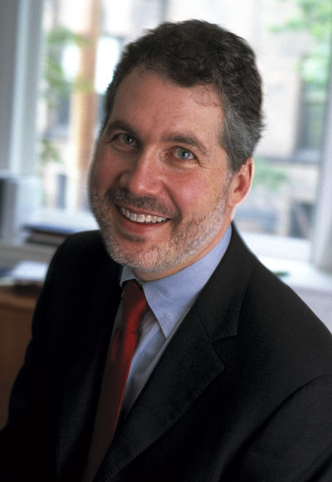
Miért jutottunk ide? Az etika mellőzése
„…az üzleti iskolák jórészt mellőzték az értékek és az etika oktatását, mivel ezek nem részei az ilyen intézményekben hagyományosan oktatott akadémiai tárgyak körének. A következmények katasztrofálisak.
…
Vagyis, ha többen egy bizonyos módon cselekedtek, akkor a hallgatók úgy érezték, hogy rendben van, ha ők is azt teszik.”
Joel M. Podolny
Notes:
Az individualizmusnak nincs szüksége az etikára – társas lényként nélkülözhetetlen az erkölcs iránytűje
Új érdeklődés az etika iránt
A figyelem divatos és múlékony
A megújult érdeklődés sokkal inkább a megelőzés erkölcse, mintsem az elveké
A tanítás súlypontjában nem a személyes, hanem a társadalmi szempontok állnak

Slide 8
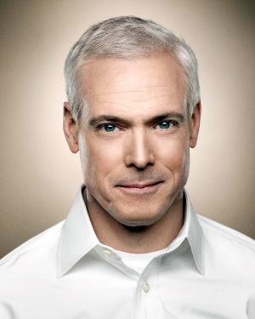
Alapértékek
„Az alábbi tesztet javaslom: milyen értékekhez ragaszkodnál akkor is, ha a piac, az iparágad, az ügyfeleid vagy a média megbüntetne ezek megtartásáért? Csak az ilyen értékek számítanak valóban alapértéknek.”
Jim Collins
(1958 - )

Slide 9
Mintzberg kiegészítő tézise
„A közösség maradványai gyakran a középszintű menedzserek kötében keresendők. E munkatársak nagy része általában jelentős tudást gyűjtött össze a vállalkozásról, és komolyan veszi annak életben tartását.”
„Talán eljött az ideje, hogy a vállalatokat ne felülről lefelé, még csak ne is lentről felfelé építsük újra, hanem a közepétől kifelé haladva – a középszintű menedzserek csoportjain keresztül, akik összefognak, és kulcsfontosságú változások motorjai a szervezetükben.”
(Henry Mintzberg)

Slide 10
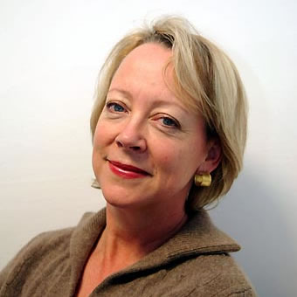
Egy újabb ellenvélemény
„ Mára a technológia vette át a kiváló általános menedzser szerepét: nyomon követi a teljesítményt, azonnali visszajelzést ad, sőt még jelentéseket és prezentációkat is készít. Ezenkívül a szakismerettel rendelkező teamek is egyre inkább önállósodnak. Ennek következtében meginog mindazok pozíciója, akiknek csupán általános menedzsmentkészségeik vannak.”
Lynda Gratton
(1953 - )
Notes:
A London Business School menedzsmentprofesszora; a munka jövőjét vizsgáló Kutatási Konzorcium vezetője
HBR 2011. március

Slide 11
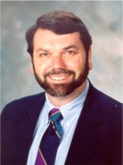
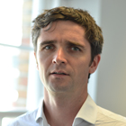
Az ellenvélemény ellenvéleménye
„A struktúrától független közösségek az utóbbi években elszaporodtak, és sok vállalat tőlük várta a funkcionális területek közti szakadékok áthidalására szolgáló kreatív megoldásokat. Az elmúlt néhány évben azonban a külső erők – a technológiai haladás, a globalizáció, a munkavállalók ideje iránti fokozott igények – veszélyeztették a közösségek sikerét.”
Richard McDermott
Douglas Archibald
Notes:
-Kitől/mitől várták a szakadékok áthidalását? A független közösségektől!

Slide 12
A közösségek kialakításának és integrációjának alapelvei
„A régebben látott, független és önszerveződő csoportosulásokkal ellentétben a mai közösségek valódi struktúrát igényelnek.”
„A fenntartható közösségek a felső szintű menedzsment által meghatározott, valós problémákkal foglalkozzanak.”
„A formális célok és elérendő eredmények nemhogy gátolják az ötletek és információk cseréjét, hanem inkább stimulálják a közösségeket. Fontos kérdésekre irányítják a figyelmet, okot adnak a találkozásra és részvételre, és ami még fontosabb: megalapozzák a közösségek hozzájárulását a szervezet munkájához.”
„Ahhoz, hogy a közösségek megfelelően integrálódjanak a szervezetbe, a teamekhez hasonló módon erős, formális kapcsolatra van szükségük a szervezet felső szintű vezetőségével.”
„Hiábavaló a felső szintű menedzserek támogatása, ha nem tanúsítanak valódi elkötelezettséget a közösségek iránt.”
Notes:
Strukturáltság
Szervezet számára fontos kérdésekre kell koncentrálni
Célok és elérendő eredmények
Valódi kormányzás
A felső vezetés valódi elkötelezettsége

Slide 13
Irodalom
Gratton, L. (2011): Leáldozóban a középszerű menedzserek csillaga; Harvard Business Review Magyar kiadás, március, 63.o.
Hamel, G. (2009): „Holdraszállások” a menedzsmentben; Harvard Business Review Magyar Kiadás, szeptember, 41-50. o.
McDermott, R. – Archibald, D. (2010): Az informális dolgozói kapcsolatrendszerek hasznosítása; Harvard Business Review Magyar Kiadás, június, 52-60. o.
Mintzberg, H. (2009-2010): Alakítsuk közösséggé a vállalatokat!; Harvard Business Review Magyar Kiadás, december-január, 72-76. o.
Podolny, J.M. (2009): A végső felelősség az üzleti iskoláké; Harvard Business Review Magyar Kiadás, 2009. október
Sveiby, K-E (2001): Szervezetek új gazdagsága: a menedzselt tudás; Budapest, KJK-KERSZÖV
Tomka J. (2009): A megosztott tudás hatalom; Budapest, Harmat Kiadó
Tomka J. – Bőgel Gy. (2010): Vezetés egykor és most – A Biblia és a menedzsment; Budapest, Nemzeti Tankönyvkiadó

Slide 14
KPMG-BME Akadémia
www.kpmg-bme-akademia.hu
academy@kpmg.hu
Nyilvántartási szám: 01-0469-04
Akkreditációs lajstromszám: AL-1068
EDU_V/1_v13

